Slide 1
МОУ «СОШ с. Агафоновка
Питерского района Саратовской области»
Практико-ориентированный проект:
Определение плотности сахара - рафинада
Выполнила ученица 7 класса
Тайбуриева Жамал
Руководитель проекта: учитель физики Дзюрич Елена Алексеевна
2013-2014 учебный год

Slide 2
Актуальность
Данная тема актуальна в наши дни, так как с помощью этого метода можно определить плотность практически любого вещества

Slide 3
Цель
Научиться находить плотность одного кусочка сахара-рафинада.

Slide 4
Задачи:
Обобщение знаний по теме “Плотность вещества”.
Закрепление расчёта данной физической величины с помощью решения практических заданий .
Применение навыков работы с физическими приборами.

Slide 5
Основополагающий вопрос:
Плотность, ты что? Ты где? Ты как?

Slide 6
Плотность, ты что?
Плотность – свойство тел, густота вещества в данном объёме, выражается числом. (В. Даль)
Численно плотность равна отношению массы тела к объему этого тела.
Расчетная формула: ρ = m/ v. Плотность измеряется в единицах СИ: 1кг/м3. Числовое значение плотности вещества показывает массу вещества в единице объема этого вещества.
Разные вещества обладают различной плотностью. Плотность вещества зависит: от массы атомов, из которых оно состоит, и от плотности упаковки атомов и молекул в веществе. Чем больше масса атомов, тем больше плотность.

Slide 7
Плотность, ты где?
Основываясь на данных глубоких обзоров галактик, можно определить и среднюю плотность вещества во Вселенной. На сегодня данные таких подсчетов свидетельствуют, что в среднем космическое пространство чрезвычайно разрежено. Если мысленно равномерно “размазать” вещество по всему объему нашей Галактики, то средняя плотность материи в ней окажется равной примерно 0,000 000 000 000 000 000 000 000 5 г/см3 или
5 *10⁻²⁵ г/см3. Через одну десятысячную долю секунды после начала расширения Вселенной ее средняя плотность равнялась приблизительно 100 000 000 000 000 г/см3. Средняя плотность материи во Вселенной – приблизительно шесть атомов на кубический метр. Самую большую плотность во Вселенной имеют черные дыры ( 1014 кг/м3) и нейтронные звезды ( 1011 кг/м3). Самую низкую плотность имеет межгалактическая среда ( 10-33 кг/м3) В астрономии большое значение имеет средняя плотность небесных тел, по ней можно приблизительно определить состав этого тела. Земная кора состоит из слоев вещества различающихся по плотности. Средние значения плотности земной коры и Земли в целом составляют, соответственно, 2700 и 5520 кг/м3.
Так как в основном человек состоит из жидкости, средняя плотность тела человека 1 г/см3 или 1 кг/л. Из этого следует, что масса человека в килограммах численно равна объему его тела в литрах. Например, ученик массой 50кг имеет объем тела около 50 литров. Именно такой объем воды окажется на полу при погружении его в ванну, заполненную водой до краев.

Slide 8
Плотность, ты как?
(эксперимент)
Цель: определить плотность вещества по массе и объему.

Slide 9
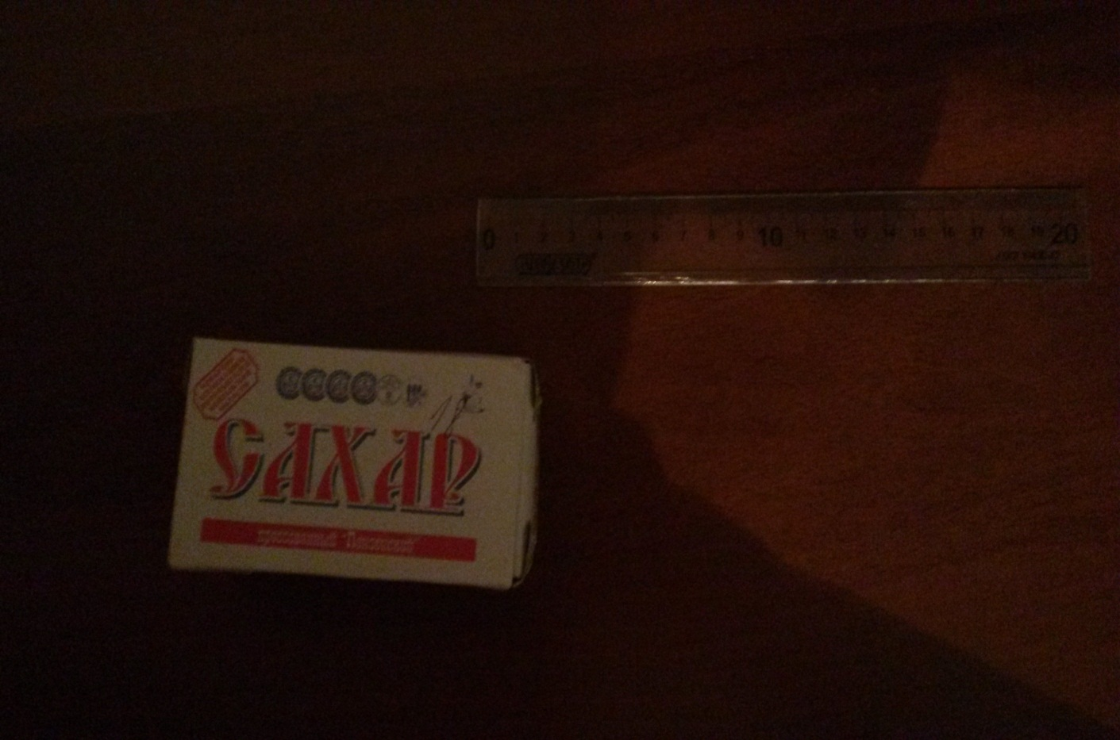
Приборы и материалы:
Сахар – рафинад (упаковка), линейка, весы.

Slide 10
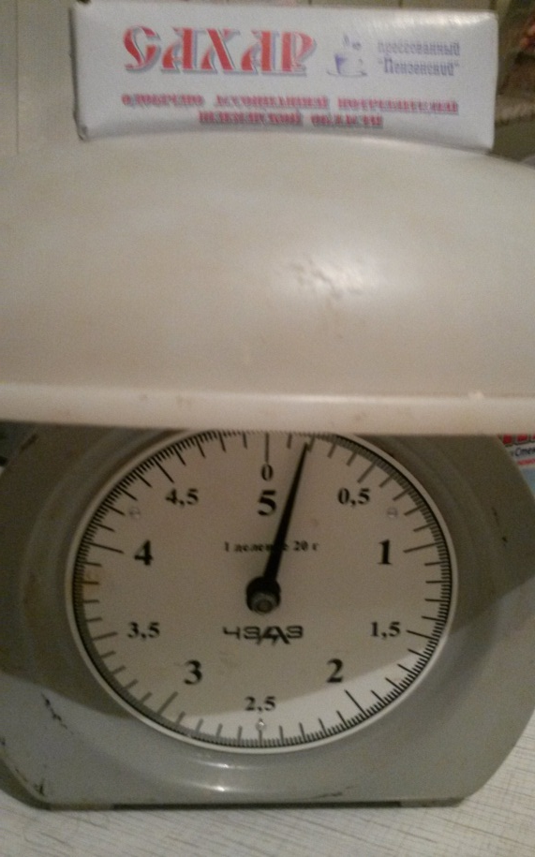
Измерила массу сахара
Общая масса сахара:
200 грамм
В коробке 30 кусочков.
Масса одного кусочка:
200 грамм÷30шт=6,7 грамм

Slide 11
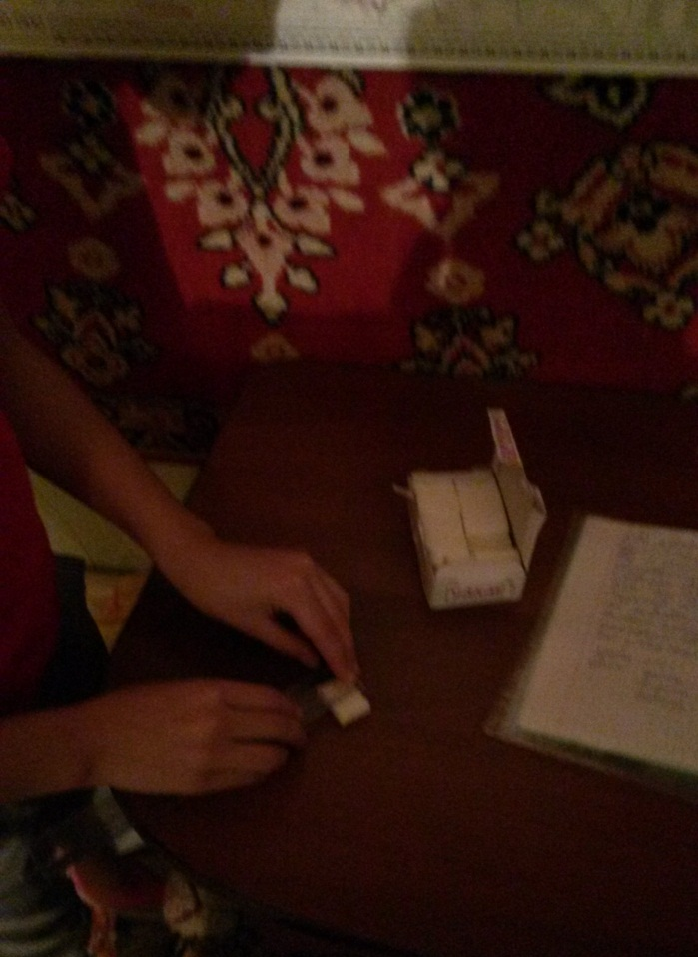
Измерила объём сахара
Длина одного кусочка: a=2,9см
Ширина одного кусочка: b=2см
Высота одного кусочка: c=1см
Рассчитываем объём: V=abc
V=2,9см×2см×1см=5,8 (см ³) - объём одного кусочка сахара рафинада

Slide 12
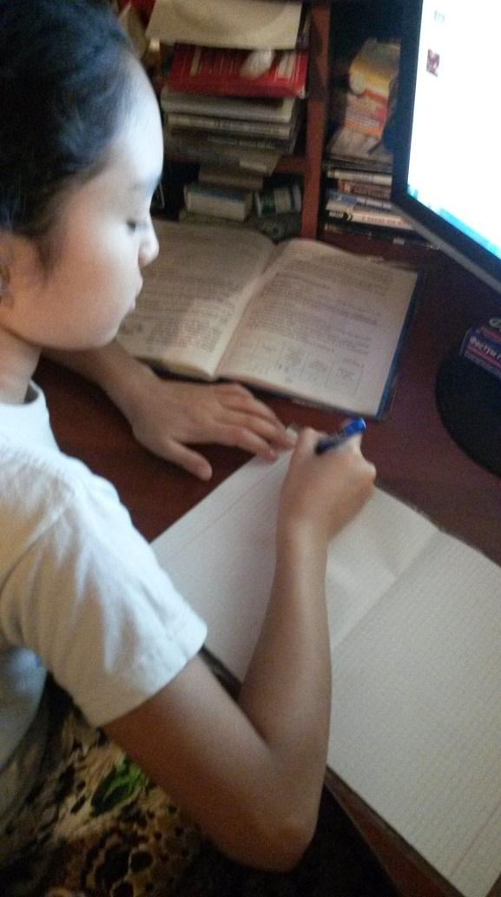

Нахожу плотность сахара
Известно, чтобы найти плотность сахара нужно:
1) найти массу
2) найти объём
Мы знаем формулу нахождения плотности:
Итак, подставляем полученные данные:
ρ=6,7÷5,8=1,15 (г/см ³) -плотность одного кусочка сахара

Slide 13
Вывод:
В результате проделанной работы был рассмотрен:
Теоретический материал о плотности веществ;
Материал о приборах, позволяющих определить данную физическую характеристику веществ.

Slide 14
Источники:
http.//class-fizika.narod.ru

